Slide 1
ДЕЦЕНТРАЛІЗАЦІЯ
2018
СТАН ТА ОСНОВНІ ЗАВДАННЯ
ЩОДО формування СПРОМОЖНИХ ТЕРИТОРІАЛЬНИХ ГРОМАД
09 лютого 2018

Slide 2
РЕЙТИНГ ОБЛАСТЕЙ ЩОДО ФОРМУВАННЯ ОТГ
ОБЛАСТЬ | Загальний рейтинг | Основні параметри. Загальне місце за параметрами
 |  | 1 | 2 | 3 | 4 | 5
 |  | К-сть ОТГ | Покриття ОТГ площі області | К-сть територіальних громад, що об'єдналися | К-сть ОТГ, з чисельністю менше 5 тис. осіб | % покриття перспективними планами
Житомирська | 1 | 2 | 1 | 1 | 11 | 12
Хмельницька | 2 | 5 | 3 | 2 | 7 | 11
Волинська | 3 | 4 | 6 | 6 | 9 | 6
Дніпропетровська | 4 | 1 | 4 | 5 | 16 | 9
Запорізька | 5 | 3 | 2 | 4 | 19 | 8
Чернігівська | 6 | 6 | 5 | 3 | 12 | 13
Сумська | 7 | 9 | 10 | 11 | 13 | 5
Рівненська | 8 | 11 | 14 | 13 | 10 | 1
Херсонська | 8 | 10 | 11 | 10 | 14 | 4
Чернівецька | 9 | 10 | 8 | 8 | 6 | 18
Миколаївська | 10 | 9 | 9 | 9 | 15 | 10
Івано-франківська | 11 | 12 | 19 | 15 | 2 | 7
Тернопільська | 12 | 3 | 7 | 7 | 18 | 22
Харківська | 13 | 14 | 21 | 20 | 1 | 3
Львівська | 14 | 7 | 18 | 16 | 8 | 14
Донецька | 15 | 13 | 16 | 14 | 6 | 15
Полтавська | 16 | 3 | 12 | 12 | 19 | 20
Одеська | 17 | 12 | 13 | 14 | 5 | 23
Луганська | 18 | 15 | 15 | 17 | 4 | 17
Кіровоградська | 19 | 12 | 22 | 21 | 17 | 2
Київська | 20 | 14 | 23 | 22 | 3 | 19
Черкаська | 20 | 11 | 17 | 18 | 19 | 16
Вінницька | 21 | 8 | 20 | 19 | 19 | 21
Закарпатська | 22 | 16 | 24 | 23 | 1 | 24
Волинська
3
Рівненська
8
Чернігівська
6
Житомирська
1
Сумська
7
Львівська
14
Хмельницька
2
Київська
20
Полтавська
16
Харківська
13
Тернопільська
12
Луганська
18
Ів.-Франківська
11
Вінницька
21
Черкаська
20
Закарпатська
22
Чернівецька
9
Кіровоградська
19
Дніпропетровська
4
Донецька
15
Одеська
17
Миколаївська
10
Запорізька
5
Херсонська
8
Місця в загальному рейтингу
1-6
7-18
19-22
Примітка: при розрахунку рейтингу за параметрами «Покриття площі області ОТГ» «Територіальні громади, що об'єдналися» враховувалися також дані тих громад, в яких відбулося приєднання
1

Slide 3
РЕЙТИНГ ОБЛАСТЕЙ ЩОДО ФОРМУВАННЯ ОТГ. ОСНОВНІ ПАРАМЕТРИ
ОБЛАСТЬ | Параметр 1. Кількість об’єднаних територіальних громад |  |  |  |  | Площа області, кв.км | Параметр 2. Площа ОТГ, кв.км |  | К-сть територіальних громад в області до утворення ОТГ | Параметр 3. Територіальні громади, що об'єдналися |  | Параметр 4. Кількість ОТГ, з кількістю жителів менше 5 тис. осіб |  | Параметр 5. Перспективні плани затверджені Урядом |  |  | ЗАГАЛЬНЕ МІСЦЕ ЗА ПАРАМЕТРАМИ 1-5
 | 2015 | 2016 | 2017 | 2018 | Всього кількість ОТГ за 2015-2018 роки |  | Всього 2015-2018 |  |  | Всього за 2015-2018 |  | Всього за 2015-2018 |  | Всього за 2015-2018
 | К-сть ОТГ | К-сть ОТГ | К-сть ОТГ | К-сть ОТГ, що в ЦВК |  |  | Площа ОТГ | % |  | ТГ, що об'єдналися | % | К-сть ОТГ | % | ОТГ в планах, затверджених Урядом | Площа перспективних громад, кв.км | %
Вінницька | 2 | 19 | 13 |  | 34 | 26513 | 3894 | 14,7 | 707 | 103 | 14,6 | 17 | 50 | 49 | 9567 | 36,2 | 21
Волинська | 5 | 10 | 25 | 1 | 41 | 20144 | 9045 | 44,9 | 412 | 175 | 42,5 | 14 | 34,1 | 74 | 19009 | 94,6 | 3
Дніпропетровська | 15 | 19 | 22 | 4 | 60 | 31914 | 16517 | 51,8 | 348 | 176 | 50,6 | 25 | 41,7 | 85 | 27608 | 86,7 | 4
Донецька | 3 | 3 | 3 | 5 | 14 | 26517 | 5293 | 20 | 386 | 85 | 22 | 3 | 21,4 | 37 | 17585 | 66,4 | 15
Житомирська | 9 | 23 | 13 | 1 | 46 | 29832 | 16653 | 55,8 | 631 | 348 | 55,2 | 16 | 34,8 | 55 | 23717 | 79,7 | 1
Закарпатська | 2 | 1 | 3 |  | 6 | 12777 | 616 | 4,8 | 337 | 20 | 5,9 | 0 | 0 | 0 | 0 | 0 | 22
Запорізька | 6 | 10 | 20 | 6 | 42 | 27180 | 14369 | 52,9 | 299 | 152 | 50,8 | 21 | 50 | 61 | 25089 | 92,4 | 5
Івано-франківська | 3 | 8 | 12 | 2 | 25 | 13900 | 2418 | 17,4 | 516 | 111 | 21,5 | 3 | 12 | 58 | 13113 | 94,2 | 11
Київська | 1 | 1 | 7 | 3 | 12 | 28131 | 2614 | 9,3 | 659 | 66 | 10 | 2 | 16,7 | 29 | 15232 | 54,3 | 20
Кіровоградська | 2 | 3 | 8 | 2 | 15 | 24588 | 2792 | 11,4 | 415 | 45 | 10,8 | 7 | 46,7 | 54 | 24323 | 99,2 | 19
Луганська | 2 | 1 | 5 | 3 | 11 | 26684 | 5377 | 20,2 | 332 | 61 | 18,4 | 2 | 18,2 | 25 | 17118 | 64,2 | 18
Львівська | 15 | 7 | 13 |  | 35 | 21833 | 3832 | 17,6 | 711 | 137 | 19,3 | 11 | 31,4 | 72 | 15878 | 72,9 | 14
Миколаївська | 1 | 18 | 9 | 1 | 29 | 24598 | 8606 | 35 | 313 | 102 | 32,6 | 12 | 41,4 | 40 | 20447 | 85,2 | 10
Одеська | 8 | 3 | 14 |  | 25 | 33310 | 8387 | 25,2 | 490 | 108 | 22 | 5 | 20 | 25 | 7042 | 21,1 | 17
Полтавська | 12 | 6 | 21 | 3 | 42 | 28748 | 7528 | 26,2 | 503 | 153 | 30,4 | 21 | 50 | 54 | 13050 | 45,5 | 16
Рівненська | 5 | 13 | 7 | 1 | 26 | 20047 | 4777 | 23,8 | 365 | 96 | 26,3 | 9 | 34,6 | 66 | 20047 | 100 | 8
Сумська | 1 | 13 | 14 | 1 | 29 | 23834 | 8190 | 34,4 | 419 | 135 | 32,2 | 11 | 37,9 | 52 | 22825 | 96,0 | 7
Тернопільська | 26 | 10 | 4 | 2 | 42 | 13823 | 5477 | 39,6 | 615 | 246 | 40 | 20 | 47,6 | 36 | 4611 | 33,4 | 12
Харківська | 0 | 4 | 8 |  | 12 | 31415 | 3753 | 11,9 | 458 | 57 | 12,4 | 0 | 0 | 57 | 30795 | 98,2 | 13
Херсонська | 1 | 11 | 14 | 2 | 28 | 28461 | 8215 | 28,9 | 298 | 97 | 32,6 | 11 | 39,3 | 49 | 25605 | 96,8 | 8
Хмельницька | 22 | 4 | 13 | 1 | 40 | 20645 | 10738 | 52 | 605 | 322 | 53,2 | 10 | 25 | 46 | 16599 | 80,7 | 2
Черкаська | 3 | 3 | 20 |  | 26 | 20900 | 3725 | 17,8 | 556 | 97 | 17,4 | 13 | 50 | 55 | 13451 | 64,4 | 20
Чернівецька | 10 | 6 | 10 | 2 | 28 | 8097 | 3149 | 38,9 | 271 | 100 | 36,9 | 6 | 21,4 | 34 | 4818 | 59,5 | 9
Чернігівська | 5 | 11 | 21 |  | 37 | 31865 | 16396 | 51,5 | 569 | 297 | 52,2 | 14 | 37,8 | 51 | 25258 | 79,4 | 6
ВСЬОГО: | 159 | 207 | 299 | 40 | 705 | 575756 | 172361 | 29,9 | 11215 | 3289 | 29,3 | 253 | 35,9 | 1164 | 412787 | 71,7
Примітка: при розрахунку рейтингу за параметрами «Покриття площі області ОТГ» «Територіальні громади, що об'єдналися» враховувалися також дані тих громад, в яких відбулося приєднання

Slide 4
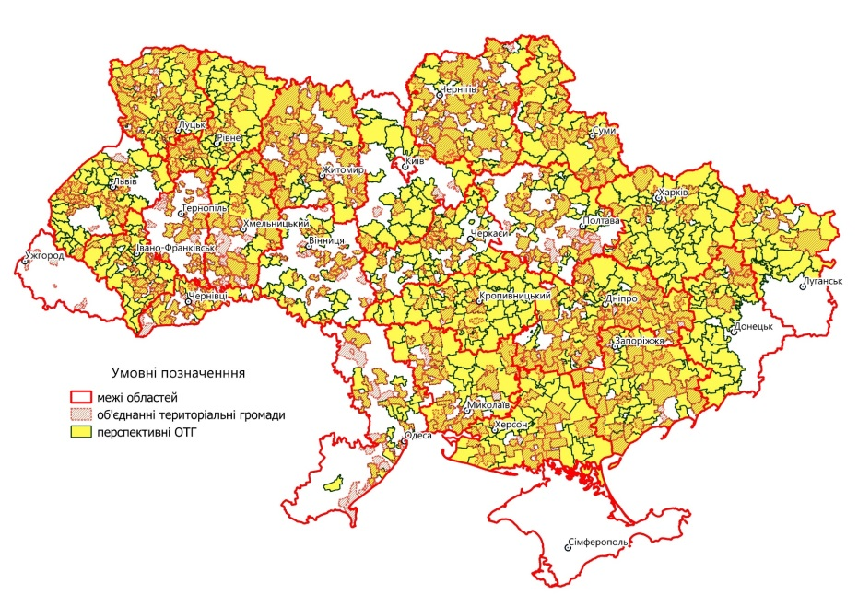
ЗАВДАННЯ 1:
ФОРМУВАННЯ ЕФЕКТИВНОГО МІСЦЕВОГО САМОВРЯДУВАННЯ БАЗОВОГО РІВНЯ
Стан затвердження Урядом перспективних планів,
% покриття площі області
ЗАВДАННЯ:
Забезпечити розробку, супроводження, погодження та внесення для затвердження Урядом перспективних планів формування спроможних територіальних громад в межах 100% території відповідного регіону
Строк: 01.04.2018
3

Slide 5
ЗАВДАННЯ 2: АКТИВІЗАЦІЯ ПРОЦЕСУ СТВОРЕННЯ СПРОМОЖНИХ ГРОМАД
ОБЛАСТЬ | Загальна к-сть районів в області | Райони, де не створено жодної ОТГ | Покриття території району ОТГ (% від загальної площі)
 |  |  | 100% | 50-99% | До 50%
АР Крим | 14 | 14 | 0 | 0 | 0
Вінницька | 27 | 8 | 0 | 1 | 18
Волинська | 16 | 1 | 0 | 6 | 9
Дніпропетровська | 22 | 3 | 1 | 11 | 7
Донецька | 18 | 13 | 1 | 0 | 4
Житомирська | 23 | 1 | 1 | 11 | 10
Закарпатська | 13 | 8 | 0 | 0 | 5
Запорізька | 20 | 2 | 3 | 6 | 9
Івано-Франківська | 14 | 2 | 0 | 0 | 12
Київська | 25 | 18 | 0 | 1 | 6
Кіровоградська | 21 | 14 | 0 | 0 | 7
Луганська | 18 | 11 | 1 | 2 | 4
Львівська | 20 | 7 | 0 | 2 | 11
Миколаївська | 19 | 6 | 0 | 7 | 6
Одеська | 26 | 13 | 1 | 3 | 9
Полтавська | 25 | 5 | 0 | 6 | 14
Рівненська | 16 | 6 | 0 | 4 | 6
Сумська | 18 | 4 | 0 | 3 | 11
Тернопільська | 17 | 2 | 0 | 5 | 10
Харківська | 27 | 17 | 1 | 2 | 7
Херсонська | 18 | 8 | 1 | 5 | 4
Хмельницька | 20 | 5 | 3 | 9 | 3
Черкаська | 20 | 5 | 0 | 1 | 14
Чернівецька | 11 | 1 | 0 | 2 | 8
Чернігівська | 22 | 1 | 2 | 11 | 8
РАЗОМ | 490 | 175 | 15 | 98 | 202
15 | Районів де 100% території покрито ОТГ
98 | Районів, де 50-99% території покрито ОТГ
202 | Районів, де 1-49% території покрито
152 | Районів, де не утворено ОТГ
23 | Окупованих районів АРК, Донецької та Луганської обл.
ЗАВДАННЯ:
Активізувати на рівні районів, особливо в тих, де не створено ОТГ, та в тих, де триває добровільне об'єднання, роз'яснювальну роботу щодо преваг об’єднання, в т.ч. за участю РДА та відокремлених підрозділів Центру розвитку місцевого самоврядування»
На основі пропозицій громад підготувати план-графік утворення до кінця 2018 р. ОТГ в області
Строк: 01.04.2018
4

Slide 6
ЗАВДАННЯ 3: БЕЗУМОВНЕ ДОТРИМАННЯ ПОЛОЖЕНЬ ЗАКОНОДАВСТВА ЩОДО ПРОЦЕДУРИ НАДАННЯ ВИСНОВКІВ ТА ЗВЕРНЕНЯ ДО ЦВК
Область | Кількість прострочених висновків | Кількість прострочених подань до ЦВК
Закарпатська | 4
Київська | 4 | 3
Львівська | 1 | 1
Рівненська | 1
Харківська |  | 1
Чернігівська | 1
Всього: | 11 | 5
По 16 ОТГ порушені строки щодо надання висновків ОДА та подачі відповідних звернень до ЦВК: ПРИКЛАДИ!!! Харківська ОДА – звернення до ЦВК 120 днів
* - найдовший термін порушення
ЗАВДАННЯ:
Терміново забезпечити ОДА надання висновків щодо ОТГ та подання відповідних звернень до ЦВК, по яких порушено передбачені Законом строки
Строк: 15.02.2018
3

Slide 7
ЗАВДАННЯ 4: ЗМІЦНЕННЯ ІНФРАСТРУКТУРИ ОТГ
Область | К-сть об’єктів, що необхідно передати у комунальну власність ОТГ
Вінницька | 171
Волинська | 295
Дніпропетровська | 242
Донецька | 36
Житомирська | 89
Закарпатська | 21
Запорізька | 254
Івано-Франківська | 101
Київська | 50
Кіровоградська | 41
Луганська | 156
Львівська | 288
Миколаївська | 122
Одеська | 110
Полтавська | 91
Рівненська | 93
Сумська | 184
Тернопільська | 49
Харківська | 70
Херсонська | 90
Хмельницька | 29
Черкаська | 138
Чернівецька | 51
Чернігівська | 427
ВСЬОГО: | 3182
Всього треба передати 3182 об’єкти до ОТГ
ЗАВДАННЯ:
Забезпечити передачу об’єктів спільної комунальної власності районів у комунальну власність ОТГ
Термін: 01.04.2018
6

Slide 8
ЗАВДАННЯ 5: ОПТИМІЗАЦІЯ СТРУКТУРИ РДА У РАЙОНАХ, ДЕ ЗАВЕРШЕНО ПРОЦЕС СТВОРЕННЯ ОТГ
ОБЛАСТЬ | Покриття території району ОТГ
 | 100% | 50-99% | 1-49%
АР Крим | 0 | 0 | 0
Вінницька | 0 | 1 | 18
Волинська | 0 | 6 | 9
Дніпропетровська | 1 | 11 | 7
Донецька | 1 | 0 | 4
Житомирська | 1 | 11 | 10
Закарпатська | 0 | 0 | 5
Запорізька | 3 | 6 | 9
Івано-Франківська | 0 | 0 | 12
Київська | 0 | 1 | 6
Кіровоградська | 0 | 0 | 7
Луганська | 1 | 2 | 4
Львівська | 0 | 2 | 11
Миколаївська | 0 | 7 | 6
Одеська | 1 | 3 | 9
Полтавська | 0 | 6 | 14
Рівненська | 0 | 4 | 6
Сумська | 0 | 3 | 11
Тернопільська | 0 | 5 | 10
Харківська | 1 | 2 | 7
Херсонська | 1 | 5 | 4
Хмельницька | 3 | 9 | 3
Черкаська | 0 | 1 | 14
Чернівецька | 0 | 2 | 8
Чернігівська | 2 | 11 | 8
РАЗОМ | 15 | 98 | 202
15 | Районів де 100% території покрито ОТГ
98 | Районів, де 50-99% території покрито ОТГ
202 | Районів, де 1-49% території покрито
152 | Районів, де не утворено ОТГ
23 | Окупованих районів АРК, Донецької та Луганської обл.
ЗАВДАННЯ:
Розглянути питання щодо оптимізації структури та граничної чисельності працівників РДА у районах , де 100% територій покрито ОТГ
Проаналізувати структуру та граничну чисельність працівників РДА та сформувати пропозиції щодо перехідного етапу для районів, де більше 50% території району покрито ОТГ
Термін: 01.04.2018
7

